Slide 1


Slide 2


การประกอบอาหารไทย
คุณ ชัชชษา อู่พิชิต (เชฟนุ้ย)
[28] บันทึกวิดีโอวันที่ 11/01/64

Slide 3
การประกอบอาหารไทย
น้ำพริก
น้ำพริกกะปิ
คุณ ชัชชษา อู่พิชิต (เชฟนุ้ย)
[28] บันทึกวิดีโอวันที่ 11/01/64

Slide 4
วัตถุดิบ น้ำพริกกะปิ
กุ้งสด 5 ตัว
น้ำมะนาว 3 ½ ช้อนโต๊ะ
กระเทียมไทย 10 กลีบ
น้ำตาลโตนด 1 ¼ ช้อนโต๊ะ
มะเขือพวง 10 ลูก
น้ำปลา 2 ช้อนโต๊ะ
พริกขี้หนูสวน 10 เม็ด
กะปิ 1 ½ ช้อนโต๊ะ
มะอึก 1-2 ลูก
อุปกรณ์

Slide 5
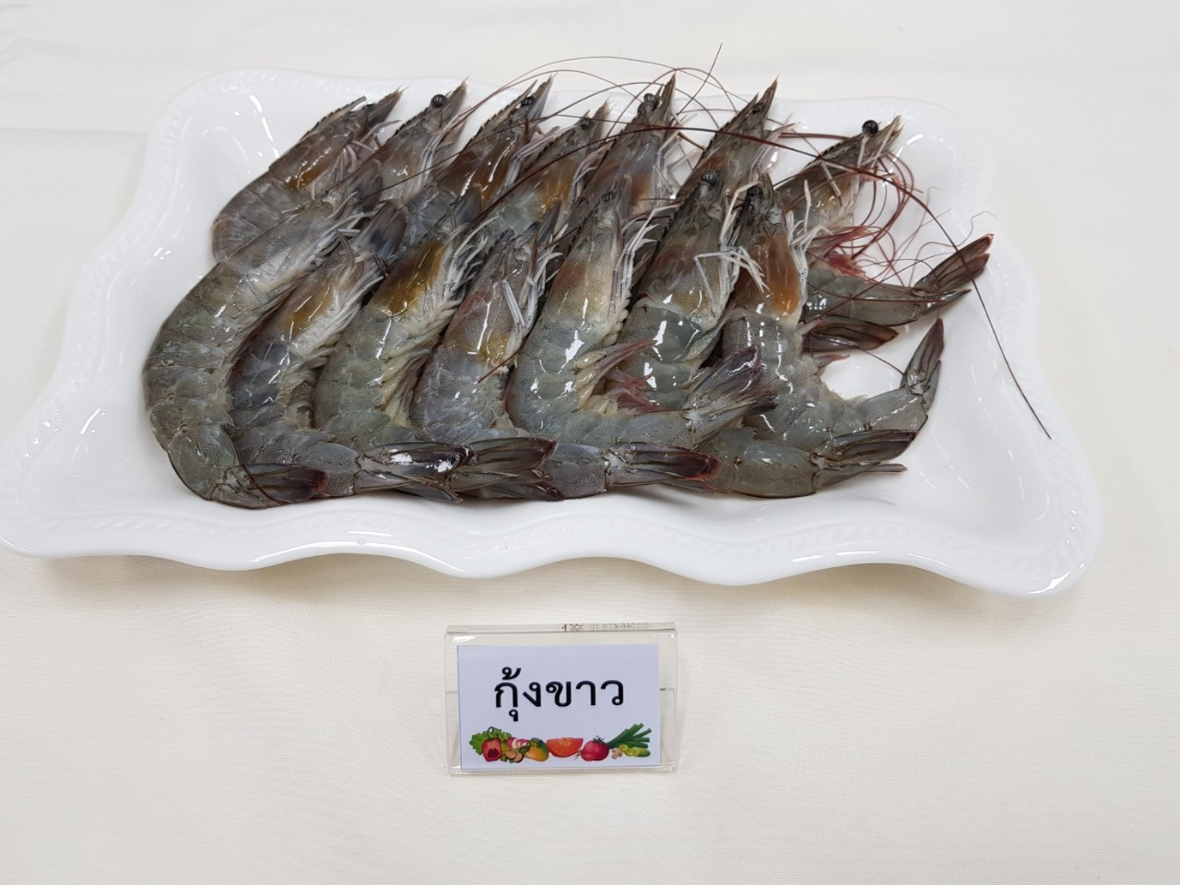
วัตถุดิบ น้ำพริกกะปิ
กุ้ง
วัตถุดิบ

Slide 6
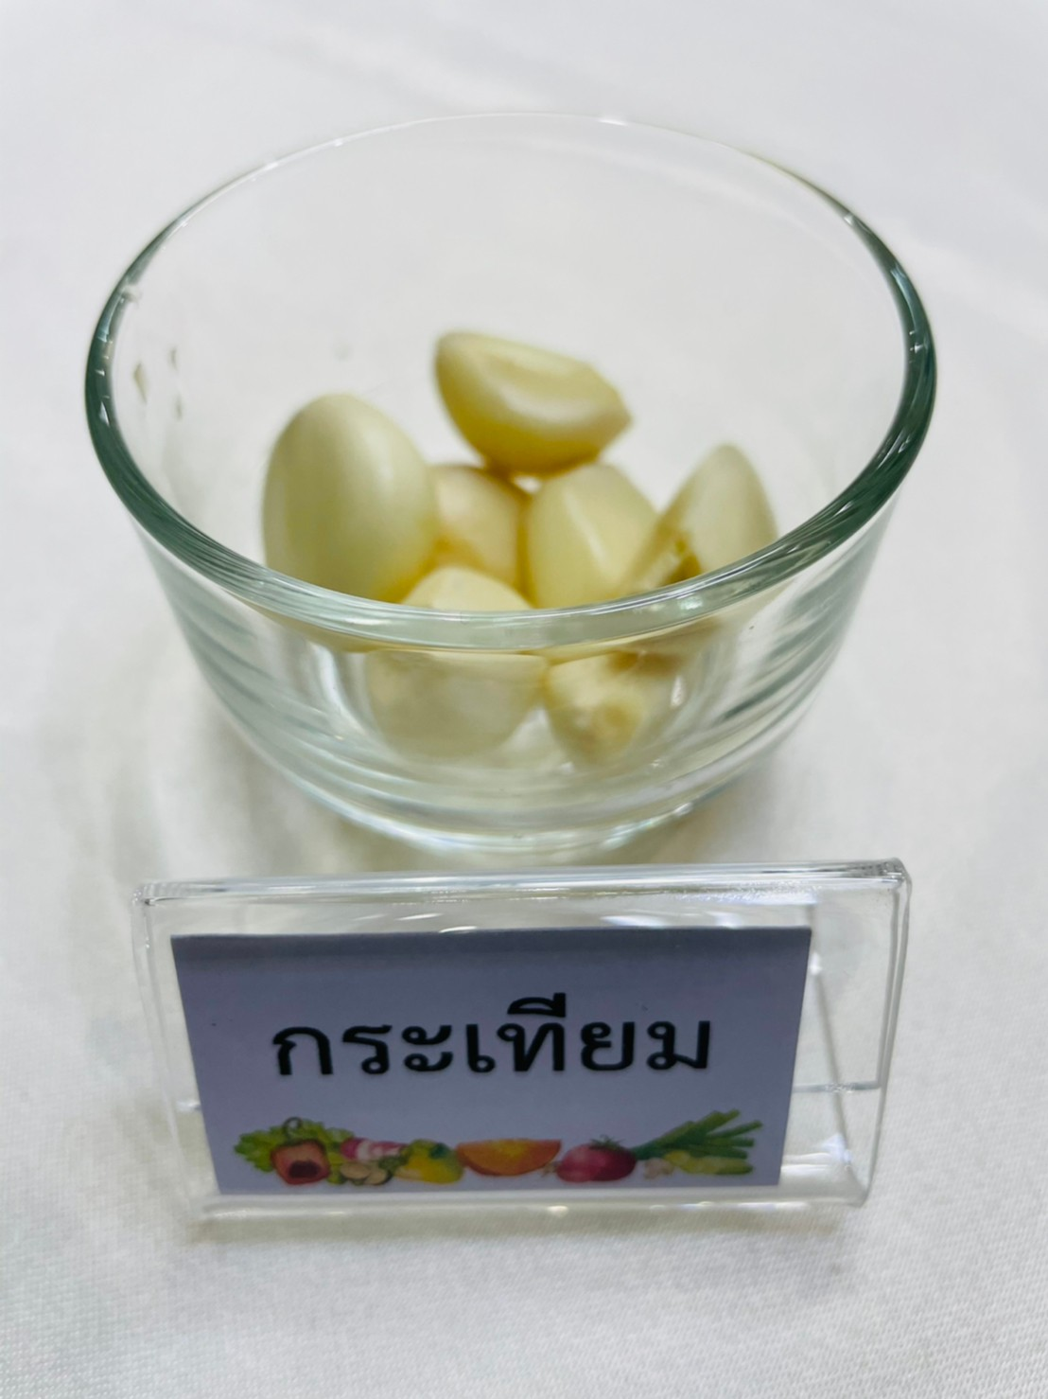
วัตถุดิบ น้ำพริกกะปิ
กระเทียมไท
วัตถุดิบ

Slide 7
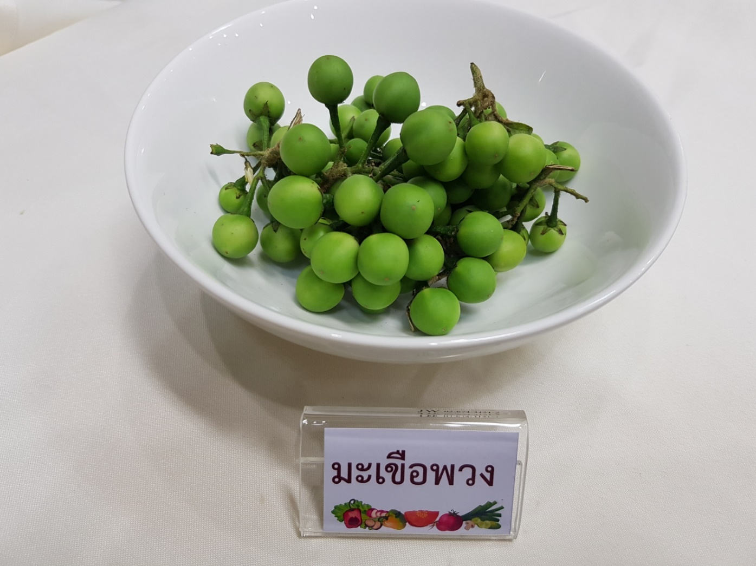
วัตถุดิบ น้ำพริกกะปิ
มะเขือพวง
วัตถุดิบ

Slide 8
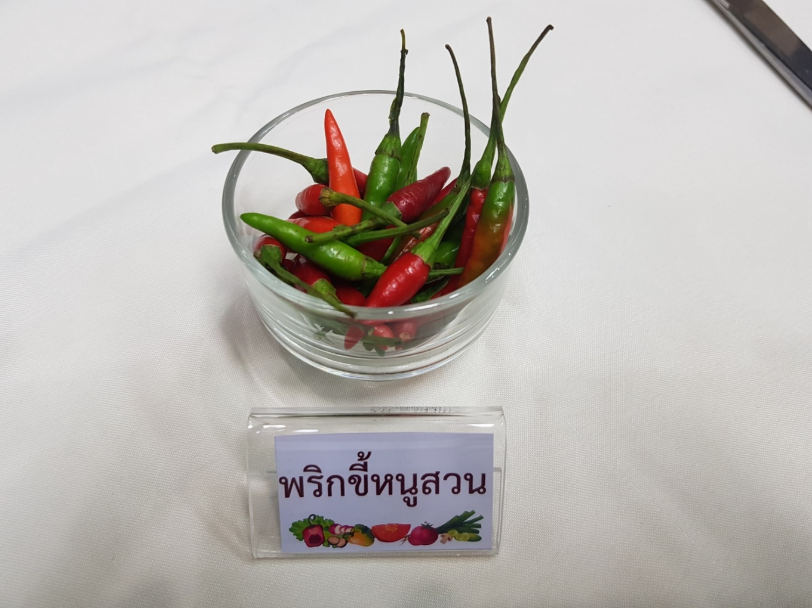
วัตถุดิบ น้ำพริกกะปิ
พริกชี้หนูสวนสีแดงเขียว
วัตถุดิบ

Slide 9
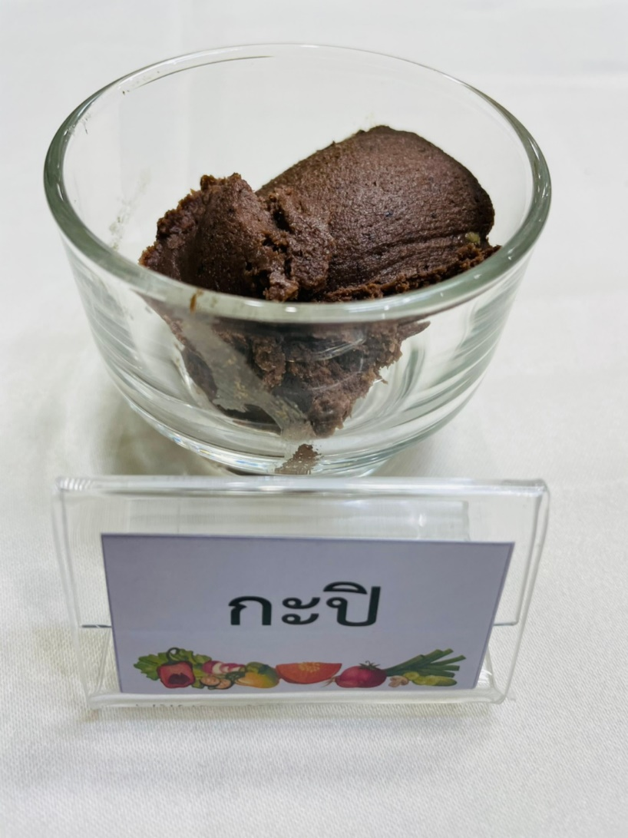
วัตถุดิบ น้ำพริกกะปิ
กะปิ
วัตถุดิบ

Slide 10
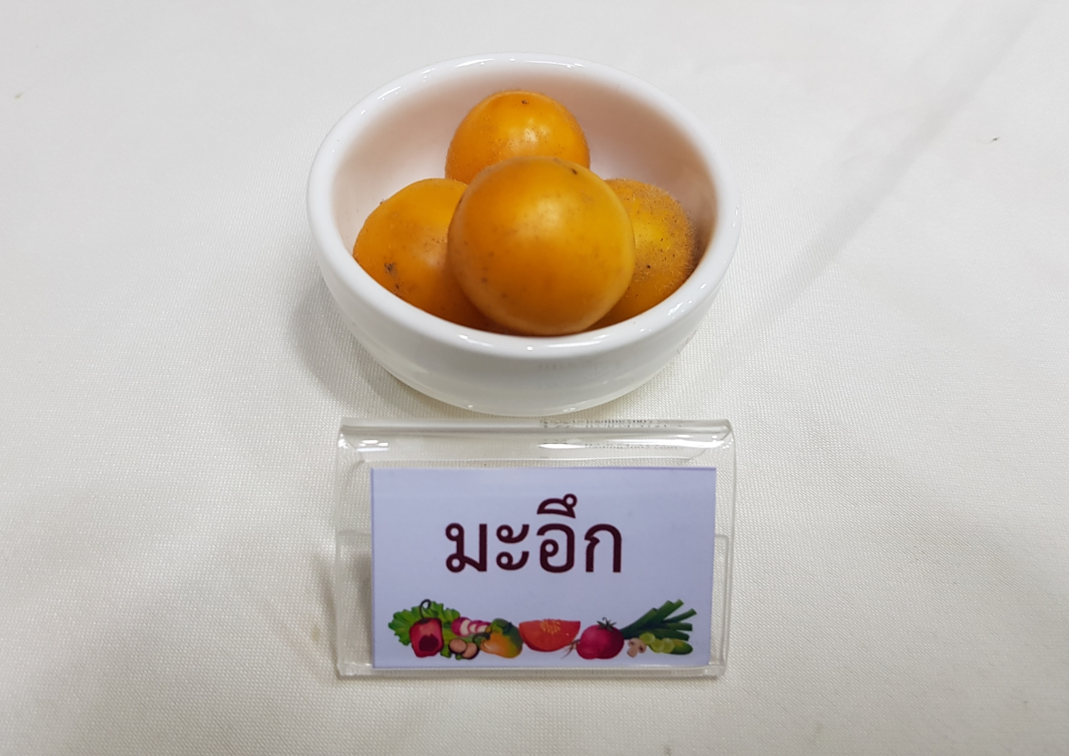
วัตถุดิบ น้ำพริกกะปิ
มะอึก
วัตถุดิบ

Slide 11
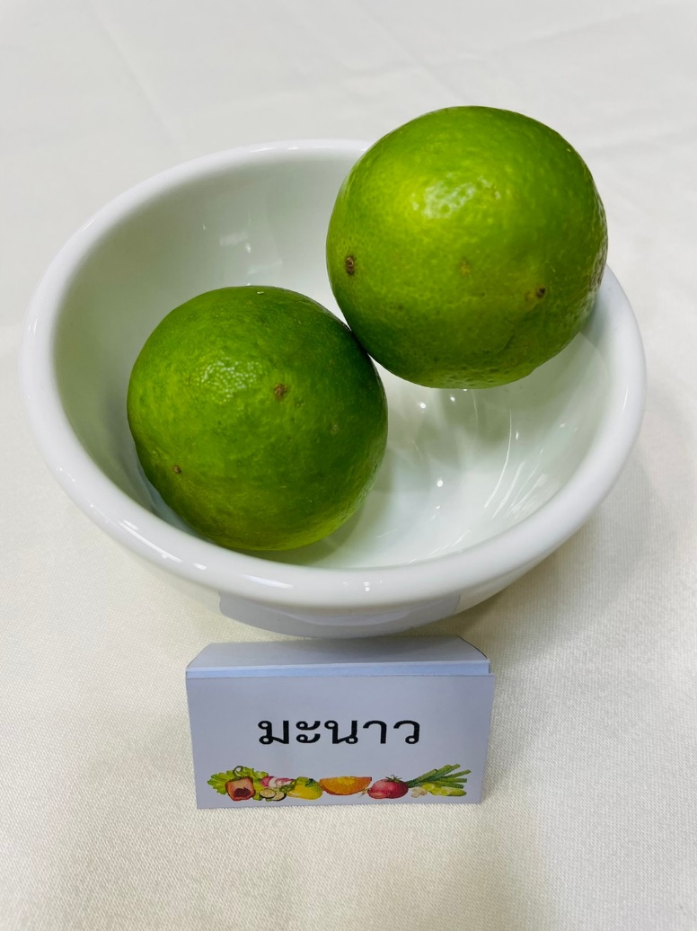
วัตถุดิบ น้ำพริกกะปิ
มะนาว
วัตถุดิบ

Slide 12
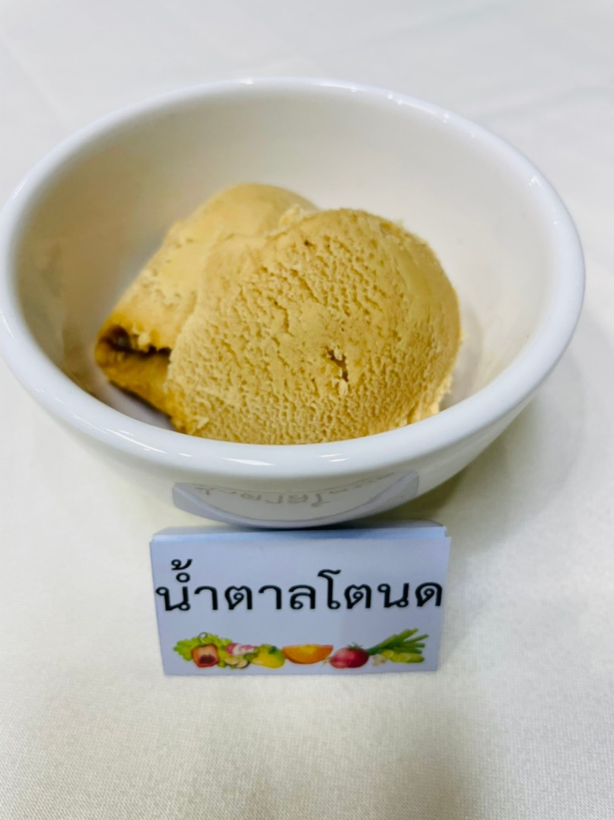
วัตถุดิบ น้ำพริกกะปิ
น้ำตาลปี๊บ
วัตถุดิบ

Slide 13
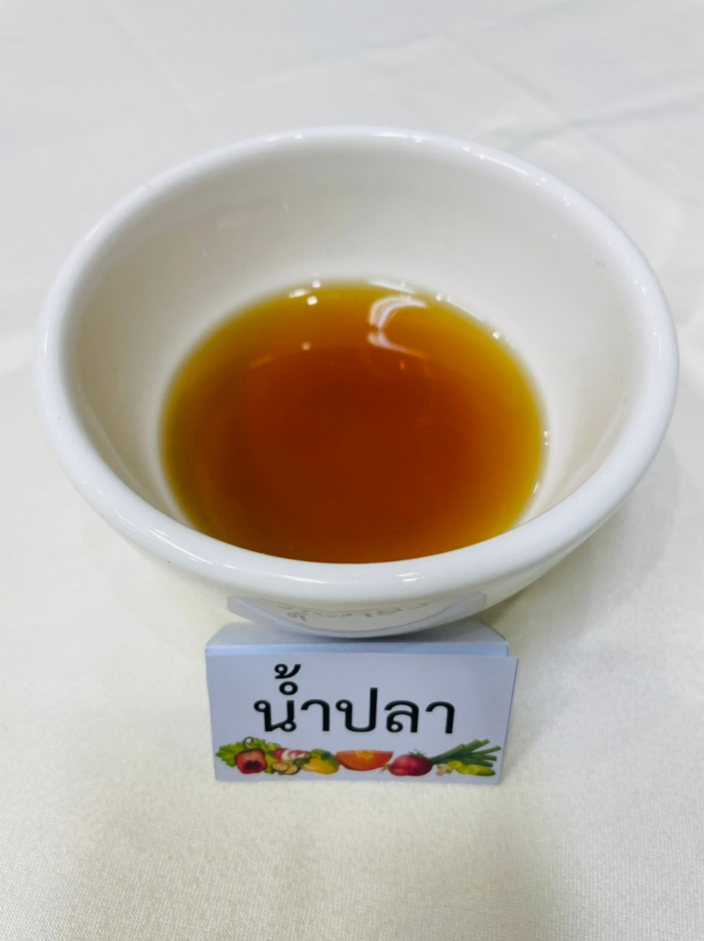
วัตถุดิบ น้ำพริกกะปิ
น้ำปลา
วัตถุดิบ

Slide 14
อุปกรณ์ในการทำ น้ำพริกกะปิ
ครก+สาก
กระทะ
หม้อ
ตะหลิว
ทัพพี
มีด
ชาม
ใบตอง + ไม้กลัด
วิธีทำ

Slide 15
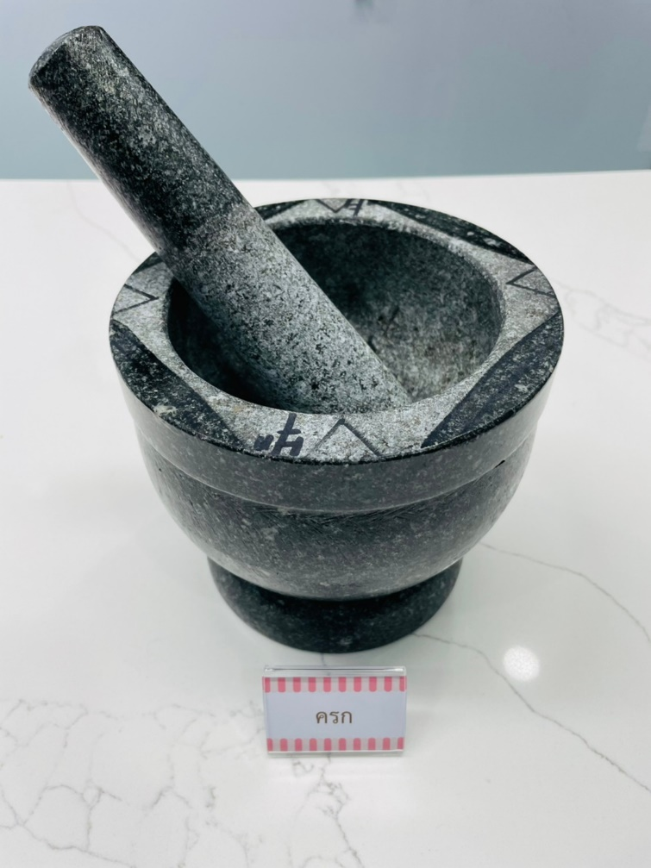
อุปกรณ์ในการทำ น้ำพริกกะปิ
อุปกรณ์

Slide 16

อุปกรณ์ในการทำ น้ำพริกกะปิ
อุปกรณ์

Slide 17

อุปกรณ์ในการทำ น้ำพริกกะปิ
อุปกรณ์

Slide 18

อุปกรณ์ในการทำ น้ำพริกกะปิ
อุปกรณ์

Slide 19
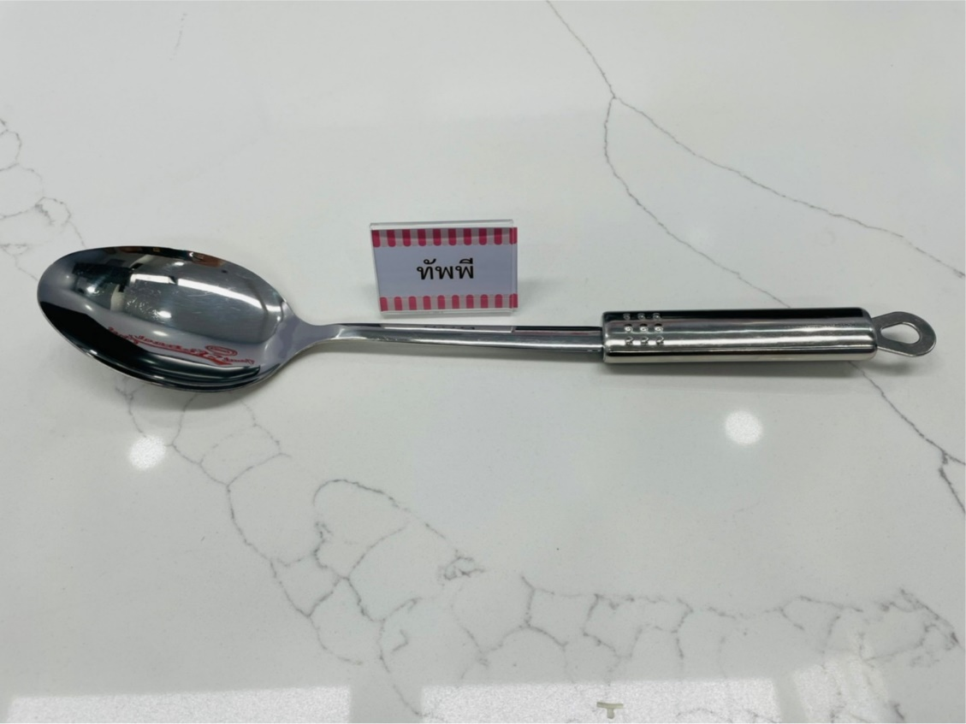
อุปกรณ์ในการทำ น้ำพริกกะปิ
อุปกรณ์

Slide 20

อุปกรณ์ในการทำ น้ำพริกกะปิ
อุปกรณ์

Slide 21
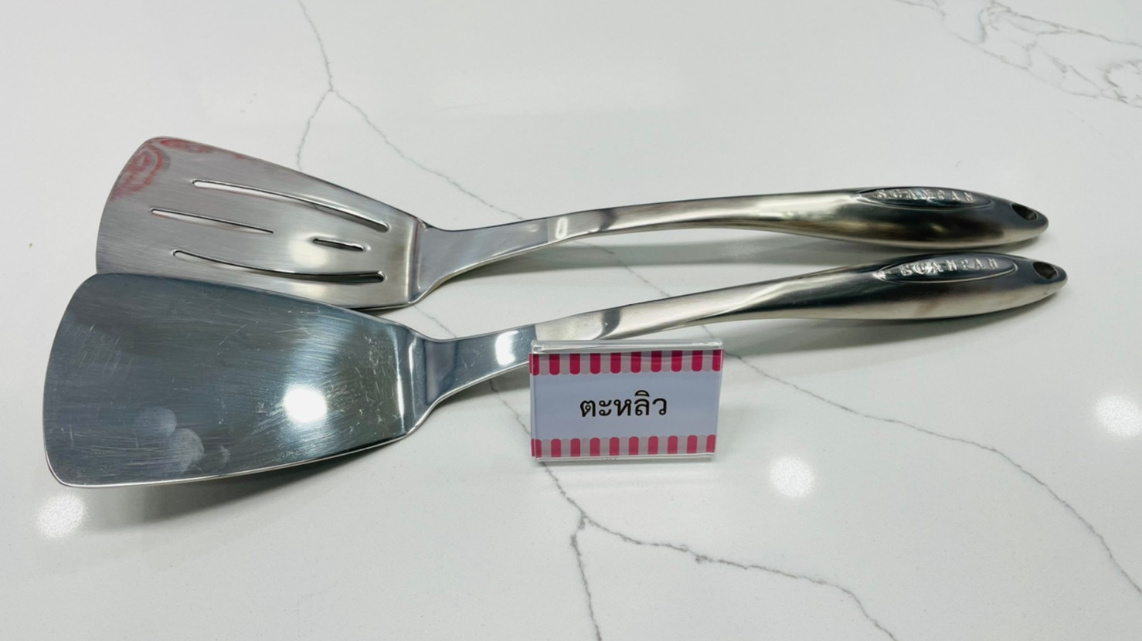
อุปกรณ์ในการทำ น้ำพริกกะปิ
อุปกรณ์

Slide 22
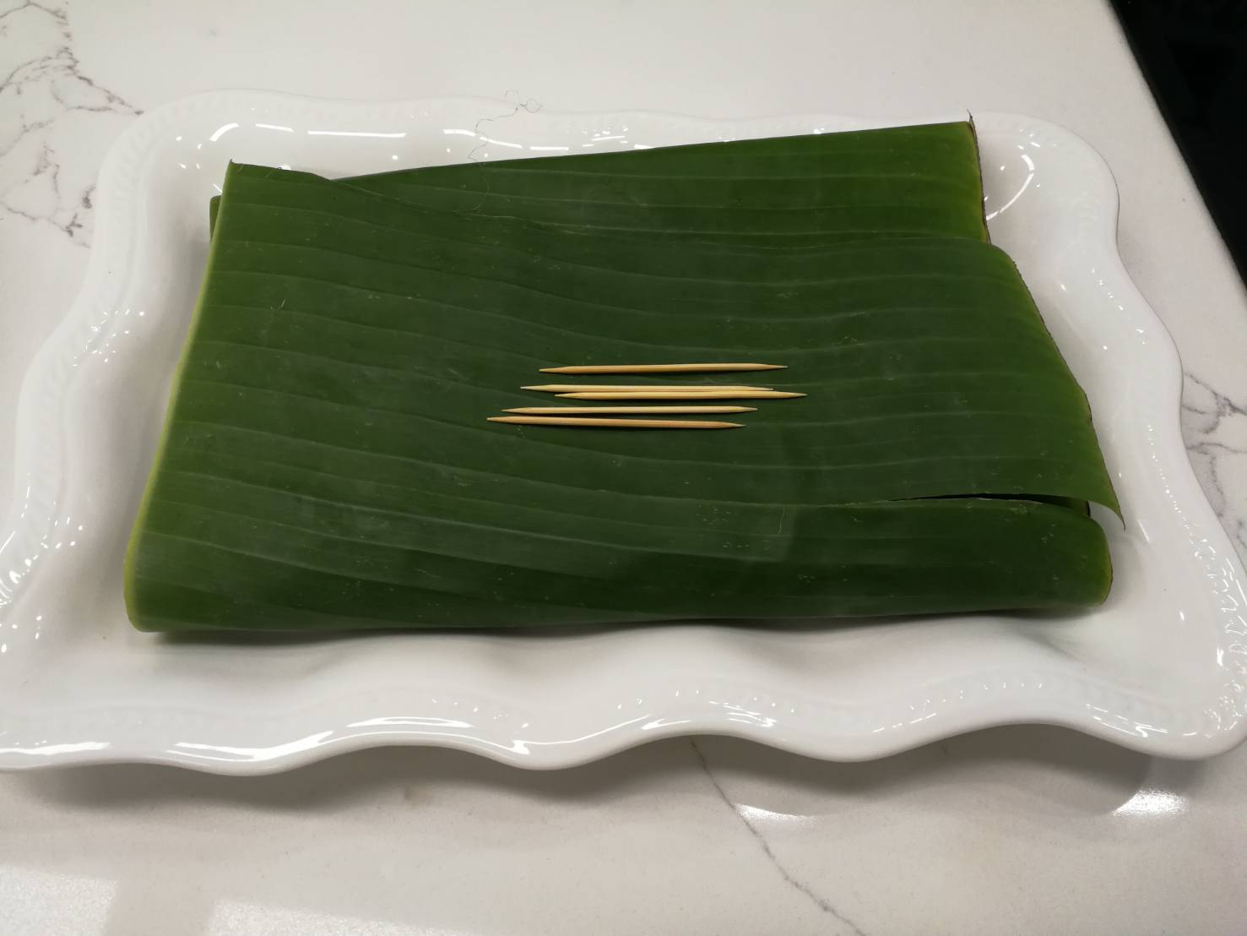
อุปกรณ์ในการทำ น้ำพริกกะปิ
อุปกรณ์

Slide 23
วัตถุดิบ น้ำพริกกะปิ
1. นำกุ้งขาวมาปอกเปลือกผ่าหลัง ล้างทำความสะอาด
2. ลวกน้ำร้อนให้สุกแล้วน็อคด้วยน้ำเย็น พักไว้
3. ใส่กระเทียม พริกขี้หนูสวน โขลกให้ละเอียด จากนั้นใส่มะอึก กะปิ ลงไปโขลกต่อจนละเอียดเข้ากันดี
4. เมื่อทุกอย่างละเอียดดีแล้ว นำมะเขือพวงลงมาทุบต่อเพื่อให้มะเขือพวงแตก แล้วเติมน้ำต้มสุกหรือน้ำเปล่าเล็กน้อย จากนั้นตัดรสด้วยน้ำปลา มะนาวเล็กน้อย
หน้าหลัก

Slide 24
เครื่องเคียง น้ำพริกกะปิ
ปลาทูทอด
ผักสดสำหรับรับประทานกับน้ำพริก เช่น แตงกวา มะเขือเปราะ มะเขือไข่เต่า ขมิ้นขาว เป็นต้น
หน้าหลัก

Slide 25
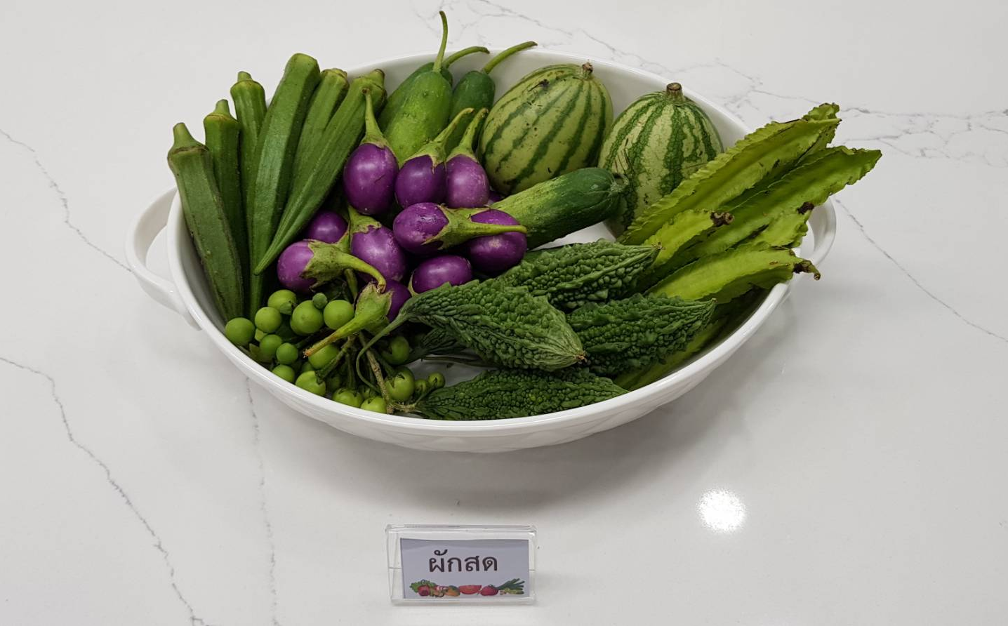
เครื่องเคียง น้ำพริกกะปิ
เครื่องเคียง

Slide 26
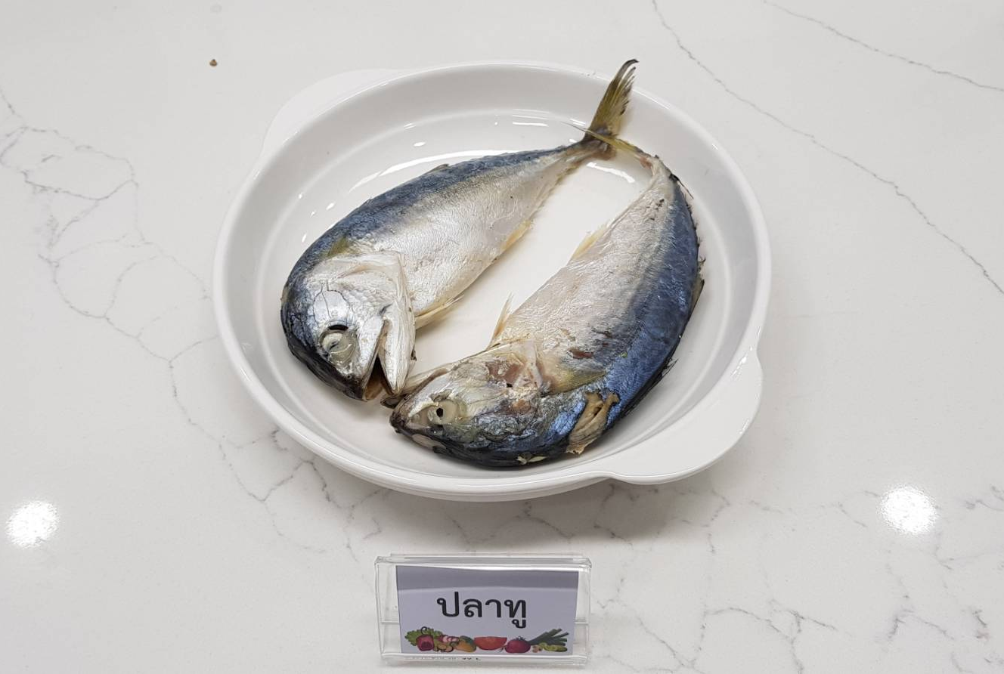
เครื่องเคียง น้ำพริกกะปิ
เครื่องเคียง

Slide 27
การประกอบอาหารไทย
น้ำพริก
น้ำชุปหยำ
คุณ ชัชชษา อู่พิชิต (เชฟนุ้ย)
[28] บันทึกวิดีโอวันที่ 11/01/64

Slide 28
วัตถุดิบ น้ำชุปหยำ
กุ้งสด 10 ตัว
มะนาว 3 ลูก
กะปิ 1 ½ ช้อนโต๊ะ
น้ำตาลโตนด ½ ช้อนโต๊ะ
หอมแดง 10-15 หัว
น้ำอุ่น 1 แก้ว
พริกสด 20 เม็ด
อุปกรณ์

Slide 29
วัตถุดิบ น้ำชุปหยำ
กุ้ง
วัตถุดิบ

Slide 30

วัตถุดิบ น้ำชุปหยำ
กะปิ
วัตถุดิบ

Slide 31
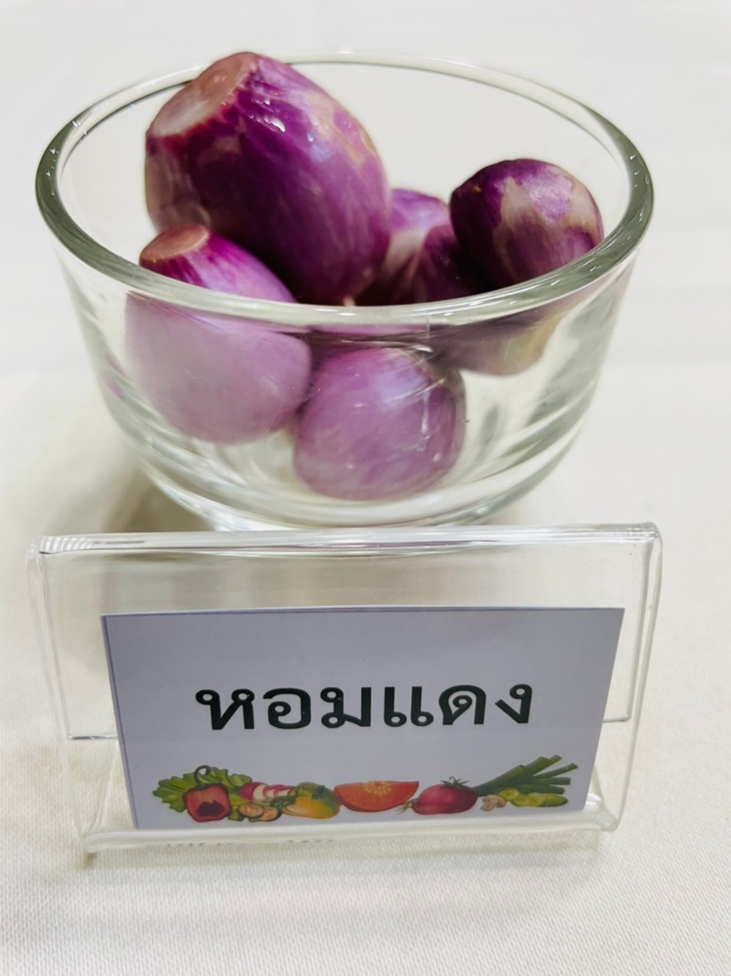
วัตถุดิบ น้ำชุปหยำ
หอมแดง
วัตถุดิบ

Slide 32
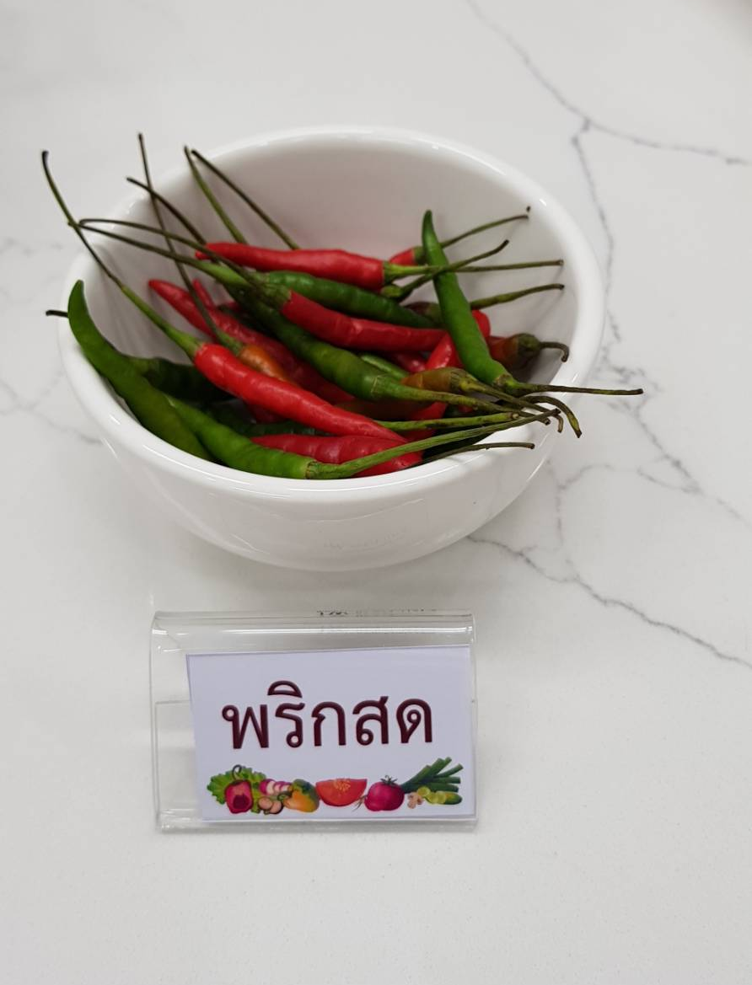
วัตถุดิบ น้ำชุปหยำ
พริกสด
วัตถุดิบ

Slide 33
วัตถุดิบ น้ำชุปหยำ
มะนาว
วัตถุดิบ

Slide 34
วัตถุดิบ น้ำชุปหยำ
น้ำตาลปี๊บ
วัตถุดิบ

Slide 35
วัตถุดิบ น้ำชุปหยำ
น้ำปลา
วัตถุดิบ

Slide 36
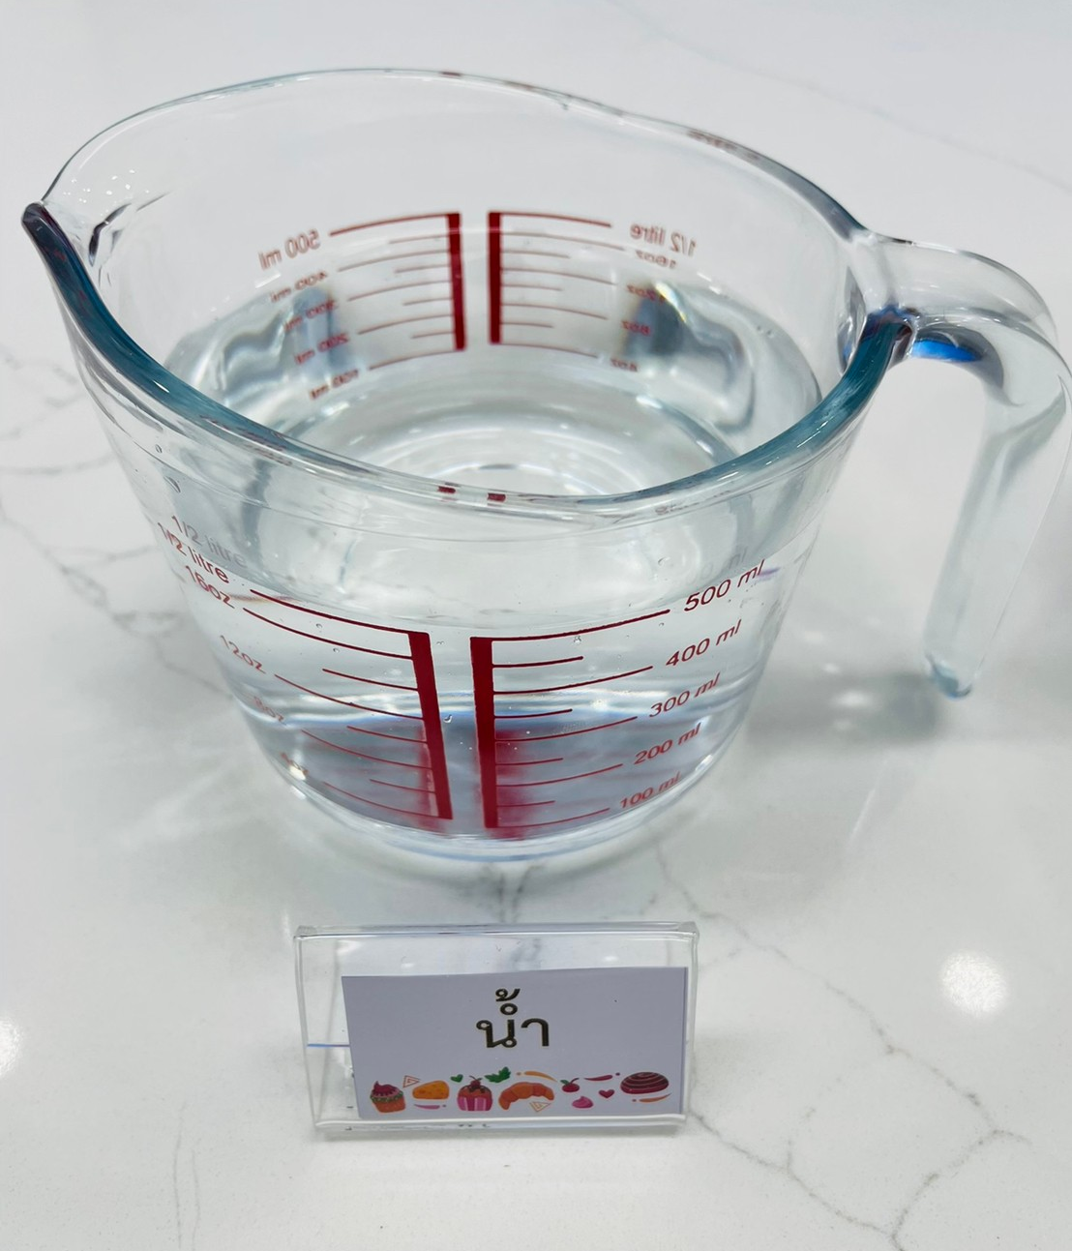
วัตถุดิบ น้ำชุปหยำ
น้ำอุ่น
วัตถุดิบ

Slide 37
อุปกรณ์ในการทำ น้ำชุปหยำ
เขียง
หม้อ
มีด
ชามผสม
ทัพพี
วิธีทำ

Slide 38

อุปกรณ์ในการทำ น้ำชุปหยำ
อุปกรณ์

Slide 39

อุปกรณ์ในการทำ น้ำชุปหยำ
อุปกรณ์

Slide 40
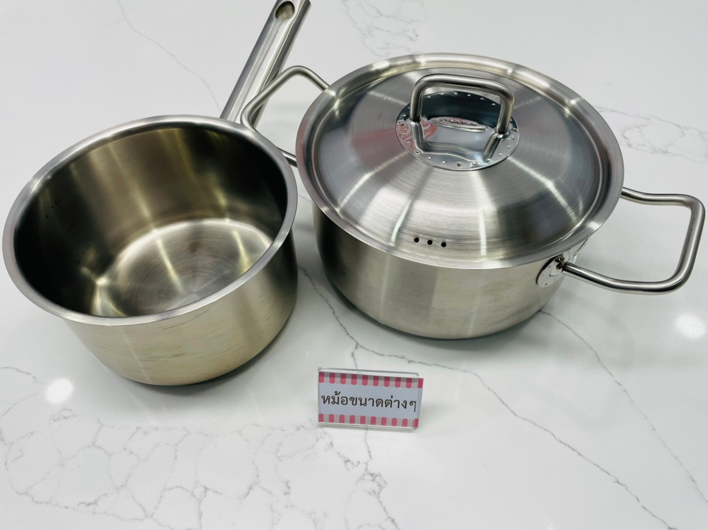
อุปกรณ์ในการทำ น้ำชุปหยำ
อุปกรณ์

Slide 41

อุปกรณ์ในการทำ น้ำชุปหยำ
อุปกรณ์

Slide 42
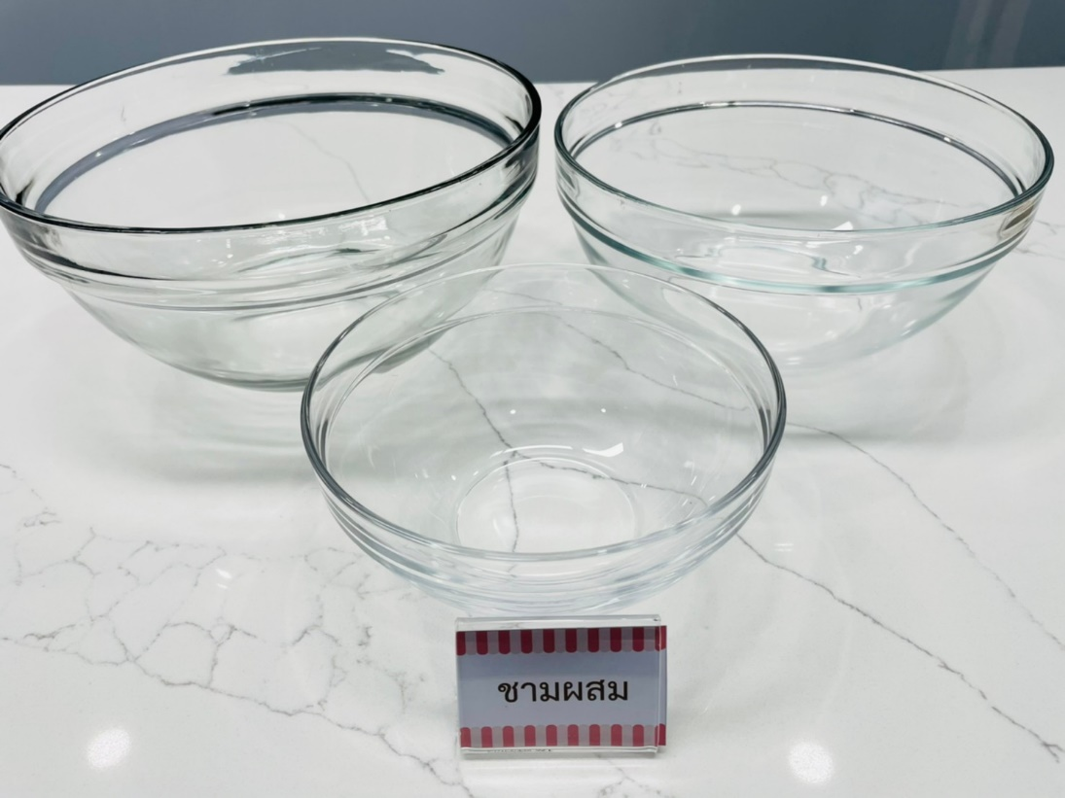
อุปกรณ์ในการทำ น้ำชุปหยำ
อุปกรณ์

Slide 43
วิธีทำ น้ำชุปหยำ
1. นำกุ้งไปลวกให้สุก นำมาแกะเปลือกแล้วหั่นเป็นชิ้นเล็ก
2. ซอยพริกสดและหอมแดง
3. นำส่วนผสมข้อ 1-2 มารวมกัน ใส่กะปิ ใช้มือขยำทุกอย่างให้เข้ากัน
4. เติมน้ำตาลปี๊บลงไป แล้วเติมน้ำอุ่นไปทีละนิดค่อย ๆ ขยำ
หน้าหลัก

